Slide 1
SINH VIÊN THỰC HIỆN: Nhóm 17 Đào Thanh Phương MSSV 20173309 Trần Thị Hồng Nhung MSSV 20183965 Him Phon MSSV 20170283 Nguyễn Đình Phú MSSV 20183968
IT4409:Công nghệ web và dịch vụ trực tuyến
BÁO CÁO BÀI TẬP LỚN
ĐỀ TÀI
XÂY DỰNG WEBSITE HỌC TIẾNG ANH ONLINE
GIẢNG VIÊN HƯỚNG DẪN Thầy Đỗ Bá Lâm

Slide 2
Nội dung bài báo cáo :
1
Tổng quan về đề tài
2
Công nghệ sử dụng
3
Phân tích thiết kế hệ thống
4
Xây dựng và demo chương trình
5
Kết luận và bài học

Slide 3
1. Tổng quan đề tài
Tính cấp thiết .
Cùng với sự phát triển mạnh mẽ của ngành Công nghệ thông tin ( Internet ) thì nhu cầu tự học tiếng anh online để có thể hiểu , giao tiếp và cập nhập công nghệ mới tăng dần qua các năm .Với mục tiêu đáp ứng nhu cầu đó chúng em đã xây dựng lên website học tiếng anh trực tuyến.
Website cung cấp cho người học lộ trình phù hợp với năng lực của bản thân. Các khóa học theo các trình độ: cơ bản, trung bình, nâng cao. Mỗi khóa học bao gồm các bài học gắn với các chủ đề khác nhau phù hợp. Nội dung học được biểu diện trực quan, sinh động giúp tạo hứng thú, tăng hiệu quả học tập cho người dùng. Tiến độ học tập cũng sẽ được ghi lại để người dùng dễ theo dõi, đánh giá quá trình học của bản thân.

Slide 4
1. Tổng quan đề tài
Mục tiêu :
Xây dựng thành công website trang web học tiếng anh
Tìm hiểu thêm được các công nghệ xây dựng lên website hoàn chỉnh
Xây dựng đầy các chức năng và thiết kế hệ thống, CSDL phù hợp
Website hiển thị rõ ràng, dễ hiểu, dễ sử dụng.
Các bài học sinh động, tạo hứng thú cho người học

Slide 5
1. Tổng quan đề tài
Nội dung chính :
Tìm hiều, ứng dụng các ngôn ngữ lập trình vào thiết kế website (Nodejs , MongoDB, javascript).
Thiết kế đặc tả hệ thống.
Xây dựng cơ sở dữ liệu trên MongoDB.
Xây dựng trang web
Kiểm thử các chức năng

Slide 6

2. Công nghệ sử dụng
Text
T
xt
Text

Slide 7

2. Công nghệ sử dụng
HTML :Ngôn ngữ đánh dấu siêu văn bản được sử dụng để tạo các tài liệu có thể truy cập trên mạng. Tài liệu HTML được tạo nhờ dùng các thẻ và các phần tử của HTML.
CSS (Cascading Style Sheets) là một ngôn ngữ quy định cách trình bày cho các tài liệu viết bằng HTML, XHTML, XML, SVG, hay UML ...
JavaScript : là một ngôn ngữ dạng script thường được sử dụng cho việc lập trình web ở phía client, nó tuân theo chuẩn ECMAScript. Là một ngôn ngữ linh động, cú pháp dễ sử dụng như các ngôn ngữ khác và dễ dàng lập trình
HTML
CSS
JavaScript

Slide 8

2. Công nghệ sử dụng
Nodejs là một nền tảng (Platform) phát triển độc lập được xây dựng trên V8 JavaScript Engine – trình thông dịch thực thi mã JavaScript giúp chúng ta có thể xây dựng được các ứng dụng web như các trang video clip, các forum và đặc biệt là trang mạng xã hội phạm vi hẹp một cách nhanh chóng và dễ dàng mở rộng.
NodeJS có thể chạy trên nhiều nền tảng hệ điều hành khác nhau từ Window cho tới Linux, OS X nên đó cũng là một lợi thế. NodeJS cung cấp các thư viện phong phú ở dạng Javascript Module khác nhau giúp đơn giản hóa việc lập trình và giảm thời gian ở mức thấp nhất.
HTML
CSS
JavaScript
Node.js

Slide 9

2. Công nghệ sử dụng
HTML
CSS
JavaScript
Node.Js

Slide 10
3. Phân tích và thiết kế hệ thống
Website được thiết kế với các chức năng:
Đăng ký tài khoản
Đăng nhập/ đăng xuất
Xem thông tin tài khoản và tiến độ học
Cập nhật thông tin tài khoản
Tham gia khóa học
Tra từ điển

Slide 11
3. Phân tích thiết kế hệ thống
Các tác nhân trong hệ thống:
Guest: khách có thể sử dụng email để đăng ký tài khoản
User: người dùng sử dụng tài khoản sẵn có đăng nhập vào trang web, tham gia các khóa học, xem/cập nhật thông tin tài khoản, tra từ điển

Slide 12
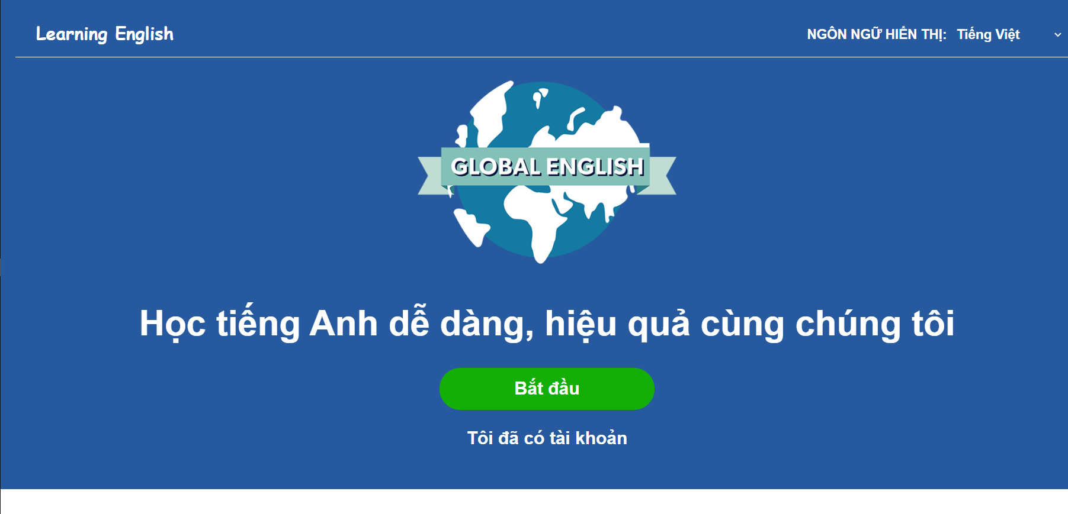
4. Xây dựng và demo chương trình
Giao diện trang chủ :

Slide 13
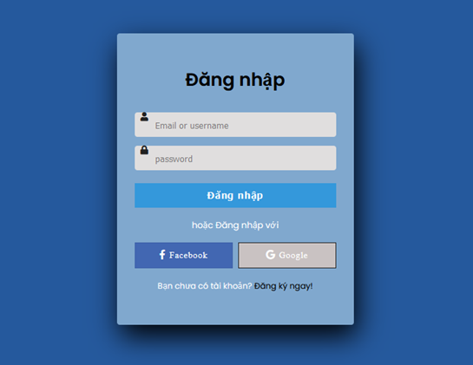
4. Xây dựng và demo chương trình
Giao diện trang đăng nhập:

Slide 14
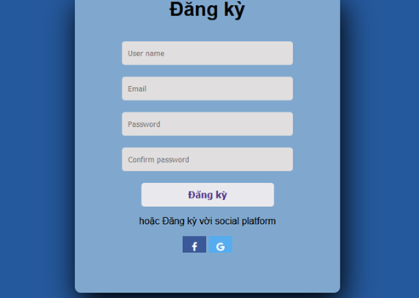
4. Xây dựng và demo chương trình
Giao diện trang đăng ký:

Slide 15
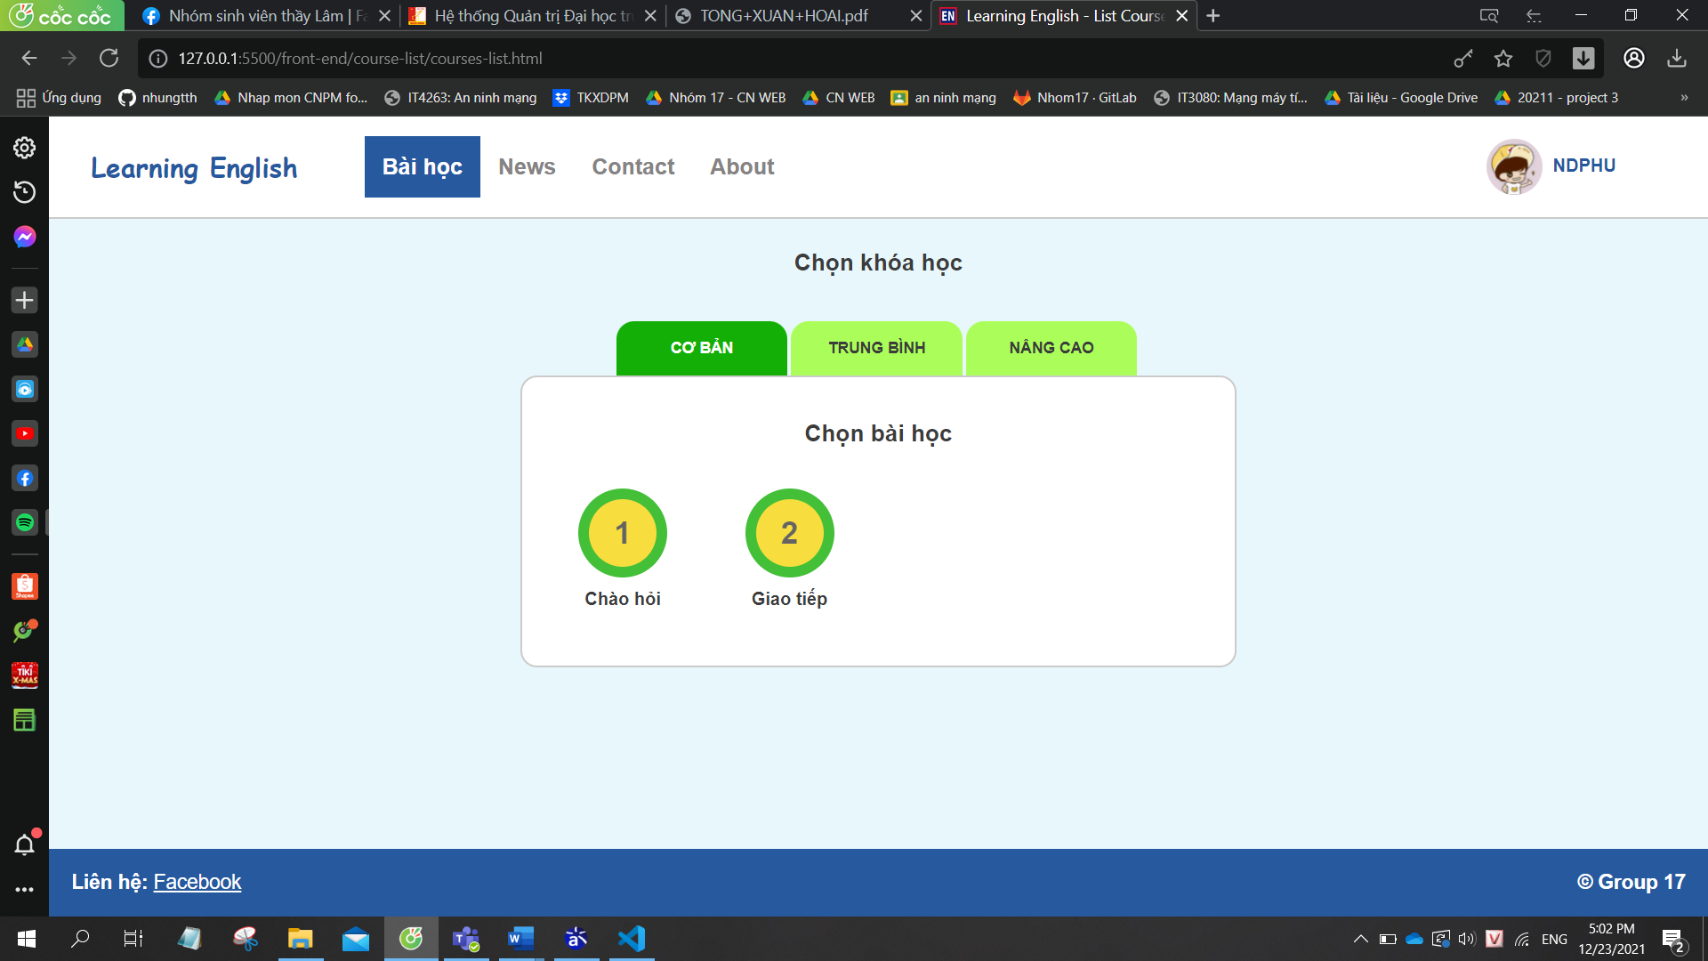
4. Xây dựng và demo chương trình
Giao diện khóa học:

Slide 16
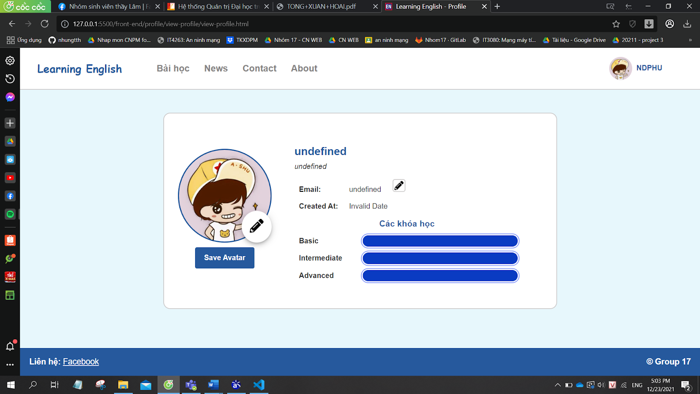
4. Xây dựng và demo chương trình
Giao diện xem thông tin:

Slide 17
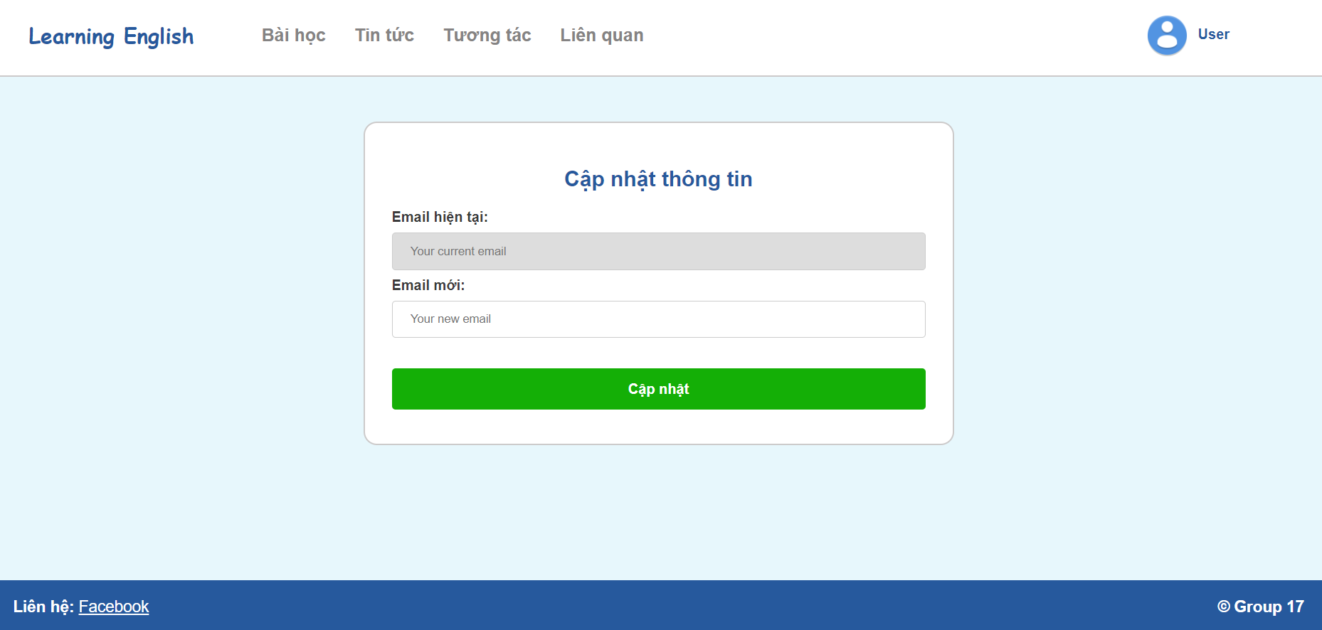
4. Xây dựng và demo chương trình
Giao diện cập nhật thông tin:

Slide 18
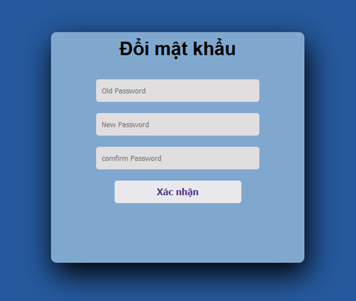
4. Xây dựng và demo chương trình
Giao diện trang thay đổi mật khẩu:

Slide 19
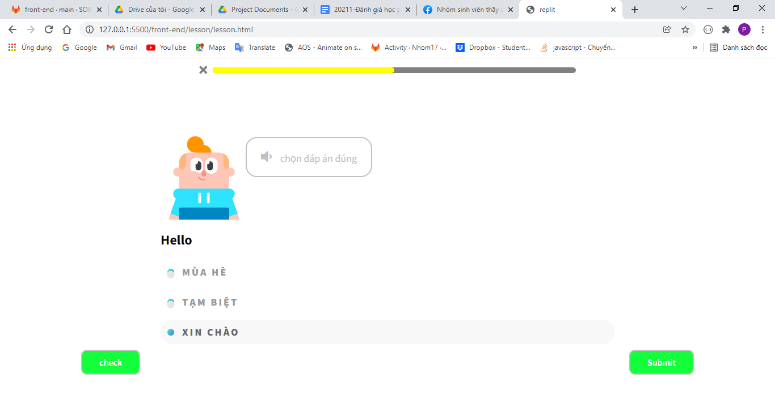
4. Xây dựng và demo chương trình
Giao diện trang bài học:

Slide 20
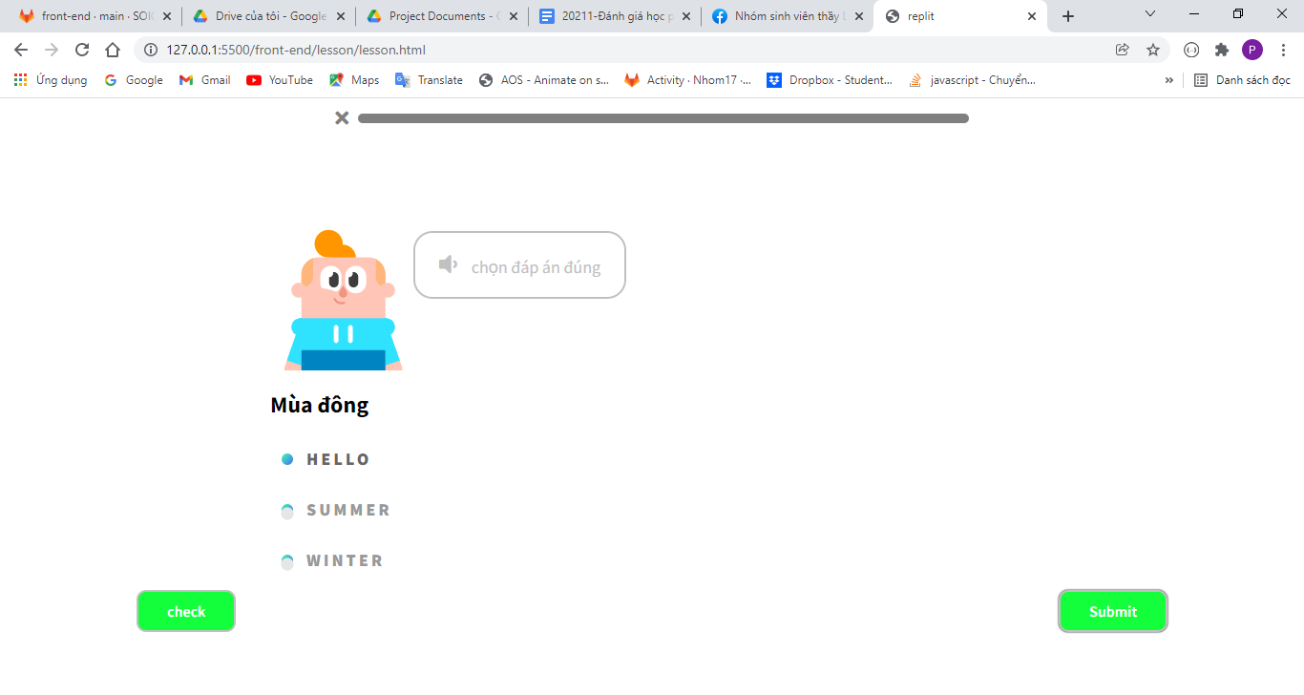
4. Xây dựng và demo chương trình
Giao diện trang bài học:

Slide 21
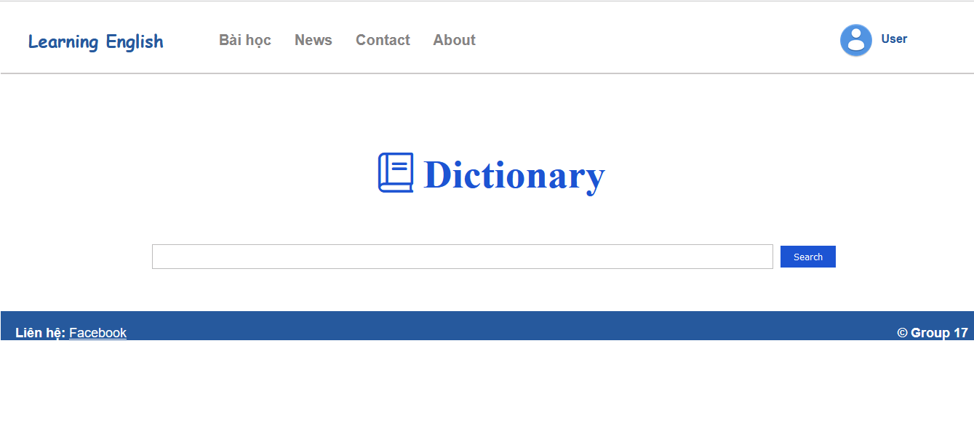
4. Xây dựng và demo chương trình
Giao diện trang tra từ điển:

Slide 22
5. Kết quả và hướng phát triển
Kết quả đạt được :
Đã đạt được mục tiêu đề ra, hoàn thành website học tiếng anh online
Phân tích và đánh giá các yêu cầu của website.
Vận dụng HTML CSS JS,... và Node.JS vào việc xây dựng website của mình.
Phần giao diện người dùng: giao diện dễ sử dụng, cho phép người dùng xem được thông tin cá nhân nhanh chóng dễ dàng.

Slide 23
5. Kết quả và hướng phát triển
Khó khăn gặp phải :
03/04 thành viên trong nhóm chưa có nhiều kiến thức, kinh nghiệm lập trình web
Quá trình trao đổi hơi khó khăn do phải học online, không thể gặp mặt trực tiếp và nhóm có một thành viên là du học sinh.

Slide 24
5. Kết quả và hướng phát triển
Kết luận:
Trang web chạy thử nghiệm đã đáp ứng được các chức năng đề ra.
Phần giao diện còn đơn giản, có thể áp dụng các thư viện như bootstrap để tùy chỉnh cho đẹp hơn
Có thể phát triển thêm các chức năng, tùy chọn khác để việc học của người dùng hiệu quả hơn như: thi xếp lớp, trao đổi giứa người học, …

Slide 25
Phân công công việc
STT | Thành viên | Nhiệm vụ | Kết quả
1 | Nguyễn Đình Phú | Lập trình backend Viết báo cáo phần công nghệ sử dụng và kết quả | Hoàn thành
2 | Trần Thị Hồng Nhung | Lập trình giao diện các khóa học, quản lý thông tin tài khoản, trang chủ Viết báo cáo phần tổng quan, phân tích thiết kế, kết luận | Hoàn thành
3 | Him Phon | Lập trình giao diện đăng nhập, đăng xuất thay đổi mật khẩu Tổng hợp 10 câu hỏi thi cuối kì | Hoàn thành
4 | Đào Thanh Phương | Lập trình giao diện các bài học Làm slide trình bày | Hoàn thành

Slide 26
Thank You !

